Slide 1
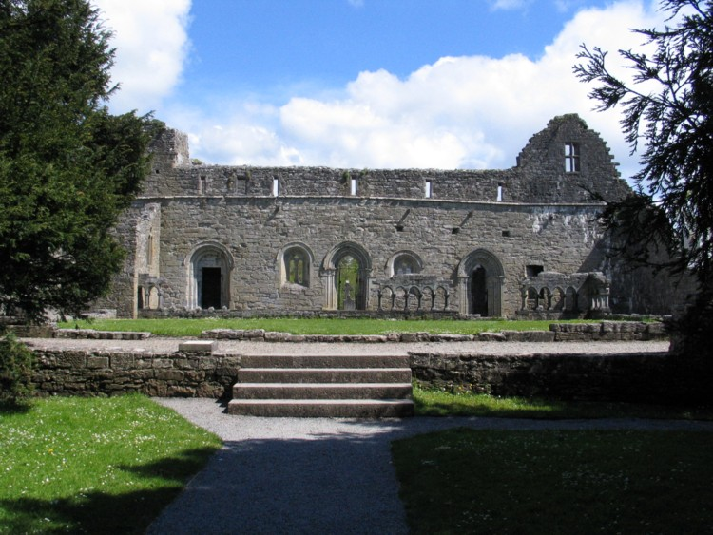
Abbaye de Cong
Ruine der Cong Abbey

Slide 2
L'abbaye de Cong, également connue sous le nom d'abbaye royale de Cong, est un site historique situé à Cong , dans le comté de Mayo , province de Connacht en Irlande . Les ruines de l'ancienne abbaye augustinienne datent pour la plupart du XIIIe siècle et sont considérées comme l'un des plus beaux exemples d'architecture religieuse médiévale d'Irlande.

Slide 3
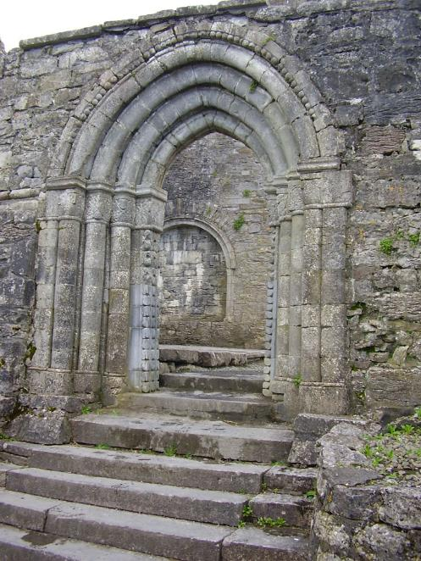
La porte nord

Slide 4
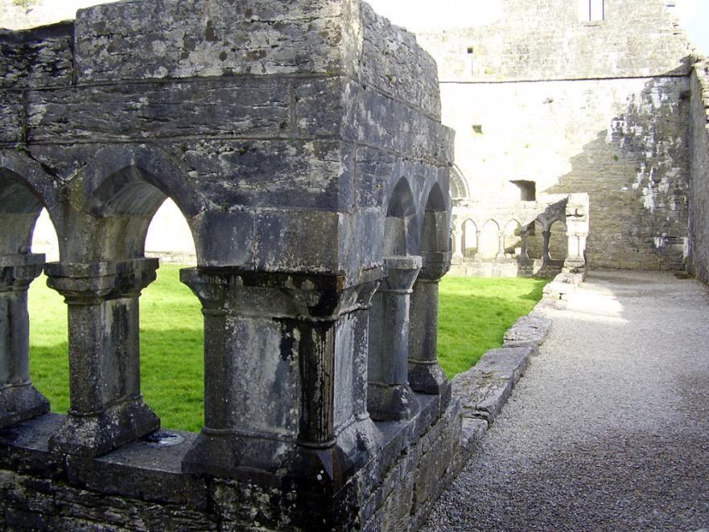
cloîtres de l'abbaye de Cong

Slide 5
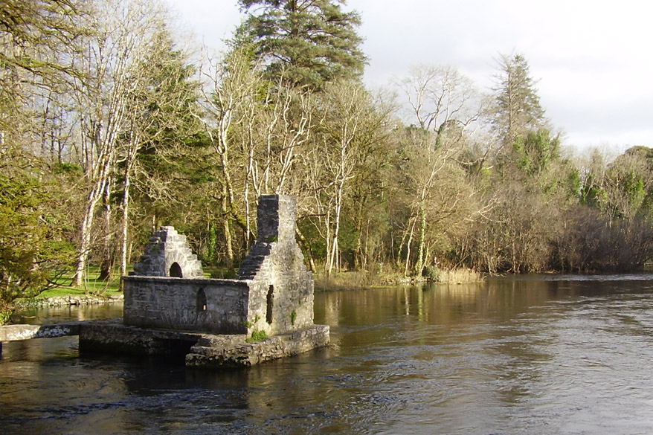
Maison de pêche des moines

Slide 6
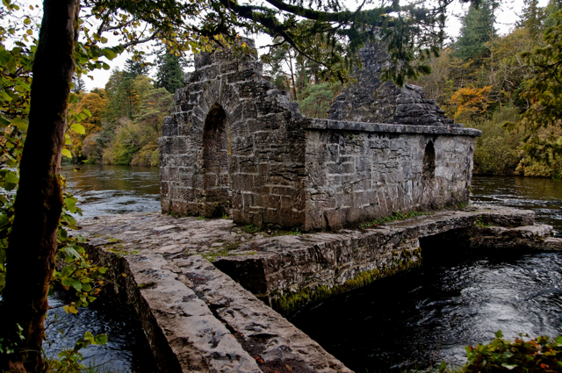
Gros plan sur la maison de pêche des moines

Slide 7
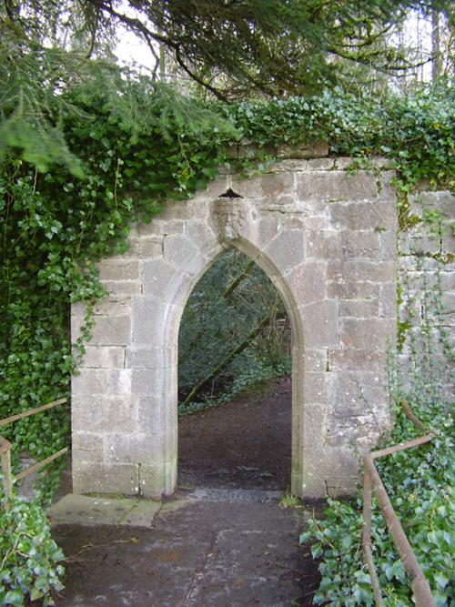
Porte d'entrée dans l'enceinte de l'abbaye de Cong ornée d'une sculpture de Rory O'Connor

Slide 8
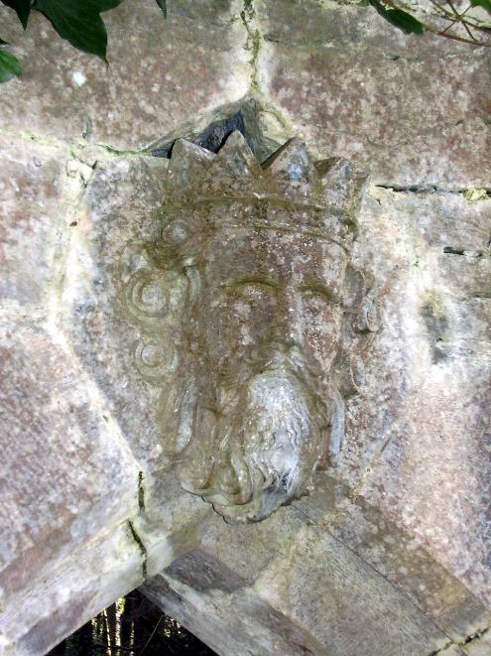
Gros plan sur une sculpture en pierre de Rory O'Connor

Slide 9
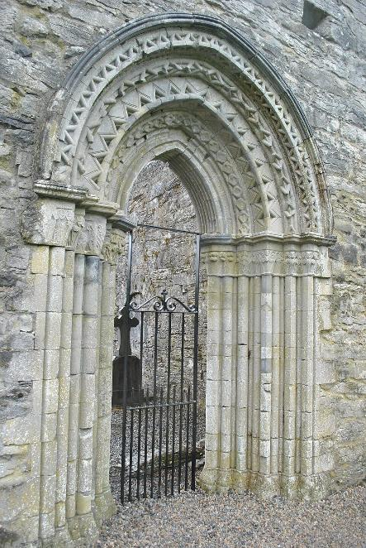
Abbaye de Cong

Slide 10
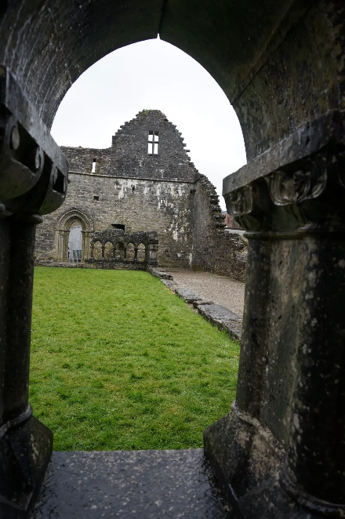

Slide 11
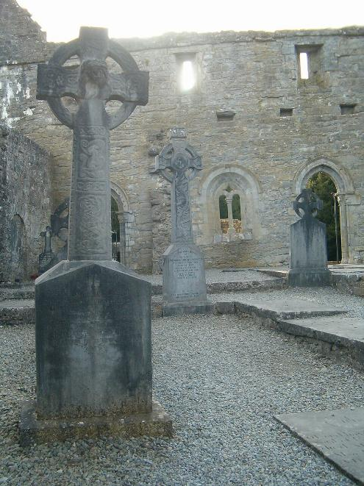
Celtic crosses in the 11th century abbey of Cong

Slide 12
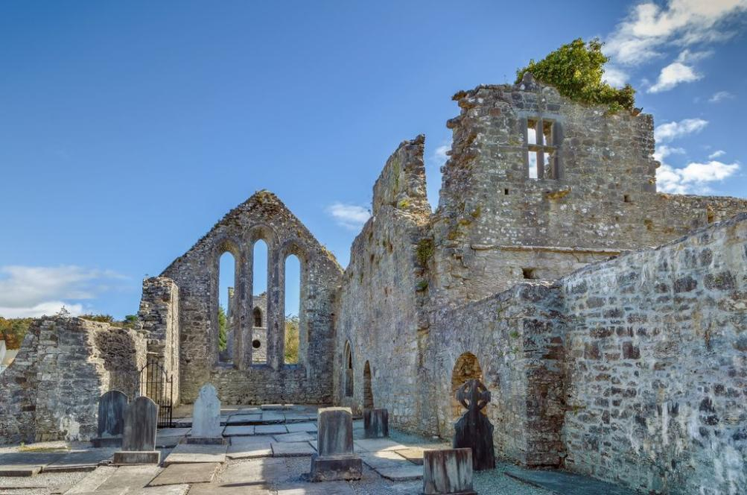

Slide 13


Slide 14
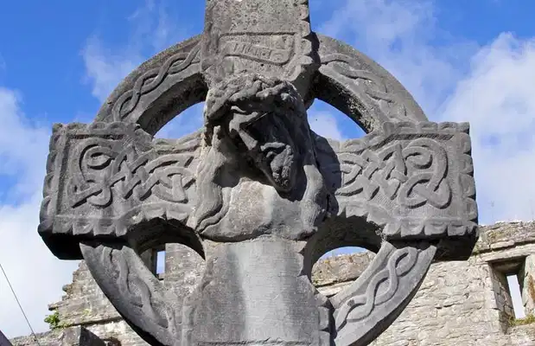

Slide 15

cong-et-son-abbaye

Slide 16
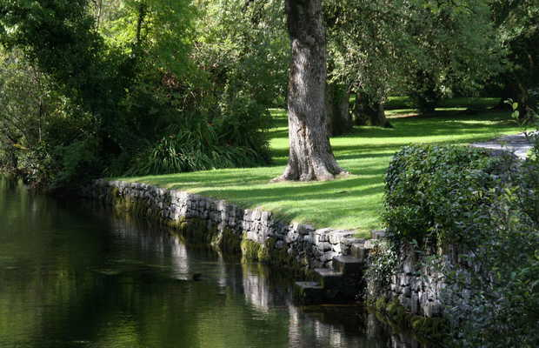

Slide 17
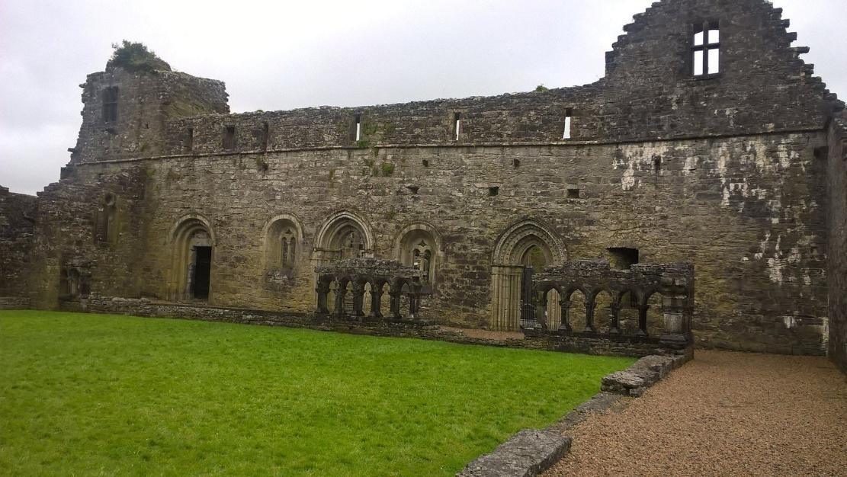

Slide 18
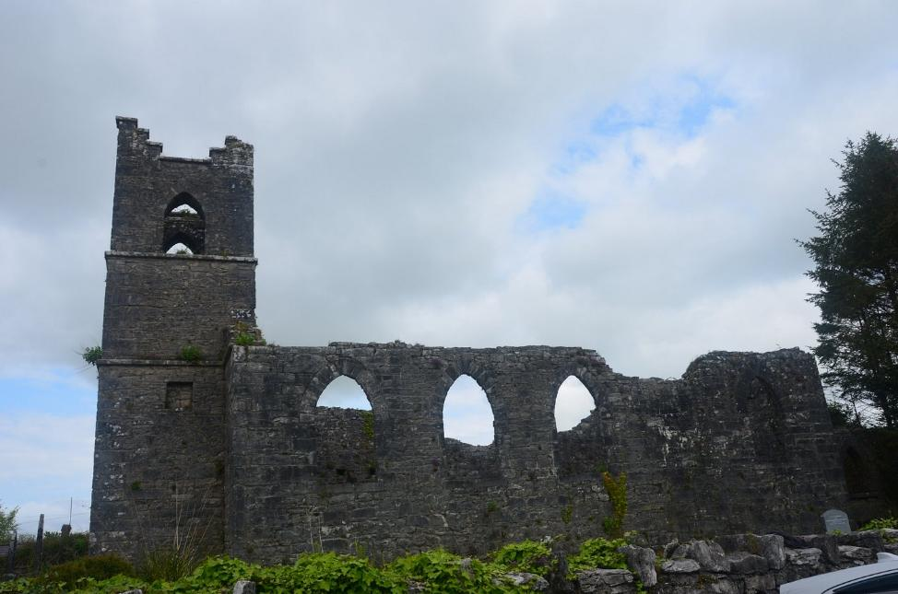

Slide 19
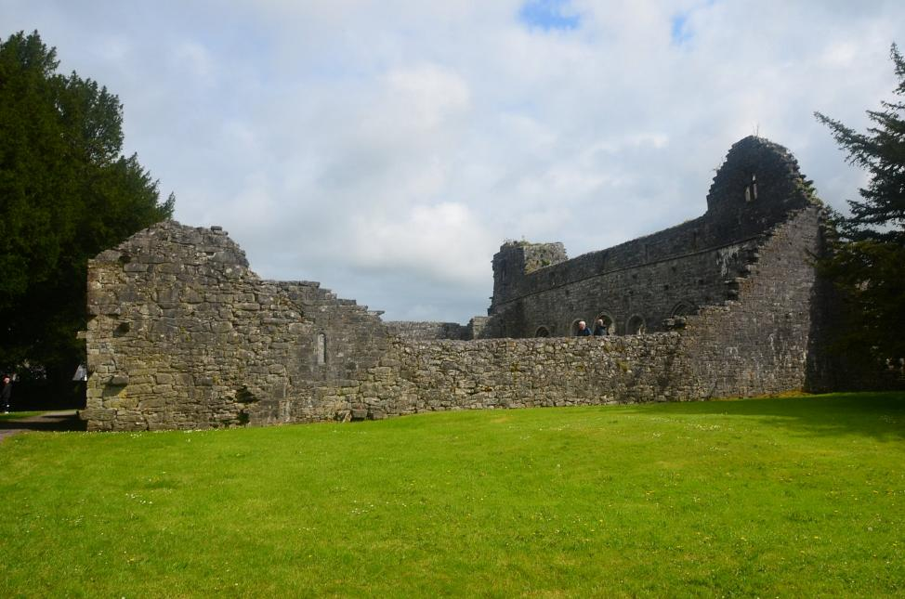

Slide 20
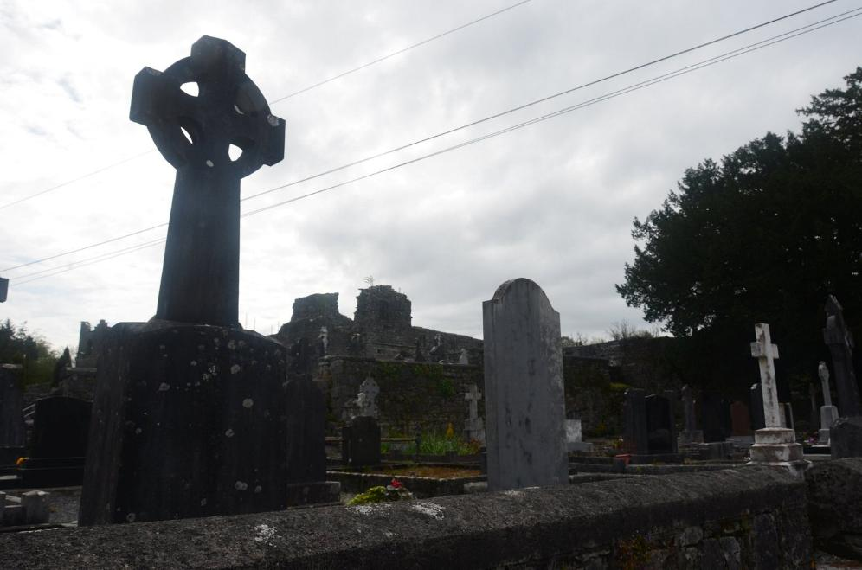

Slide 21
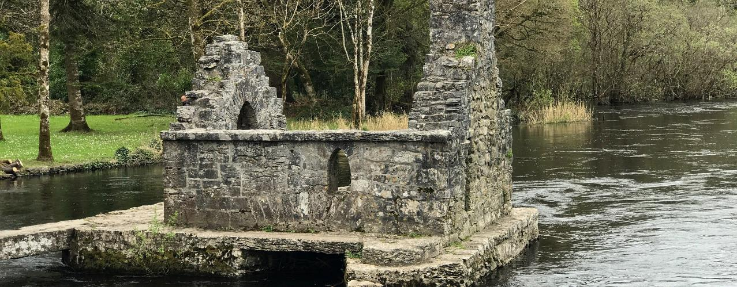

Slide 22
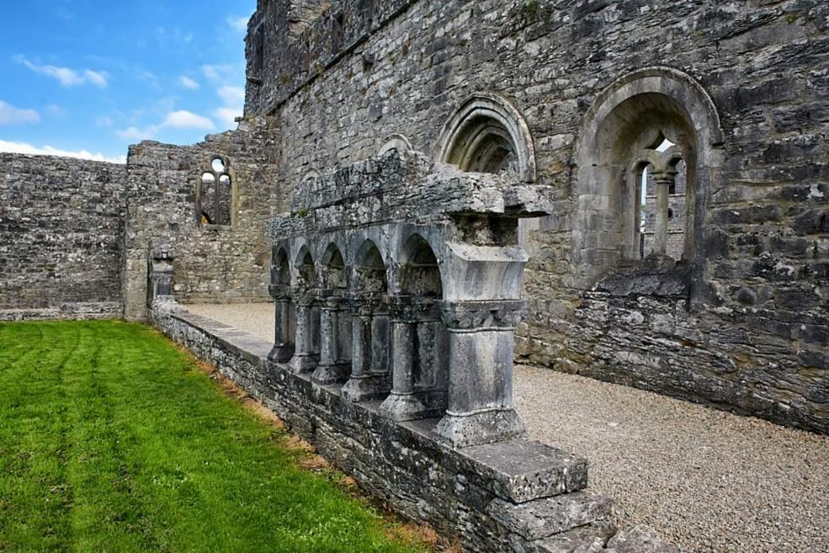

Slide 23
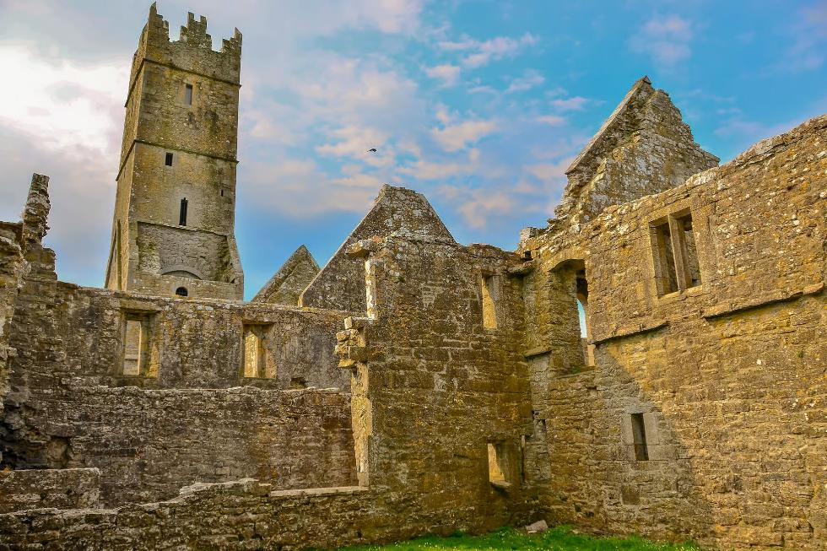

Slide 24
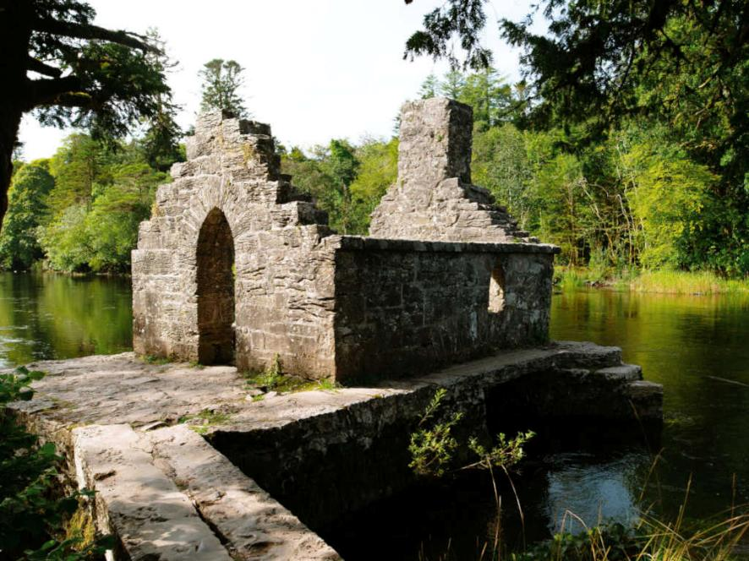

Slide 25
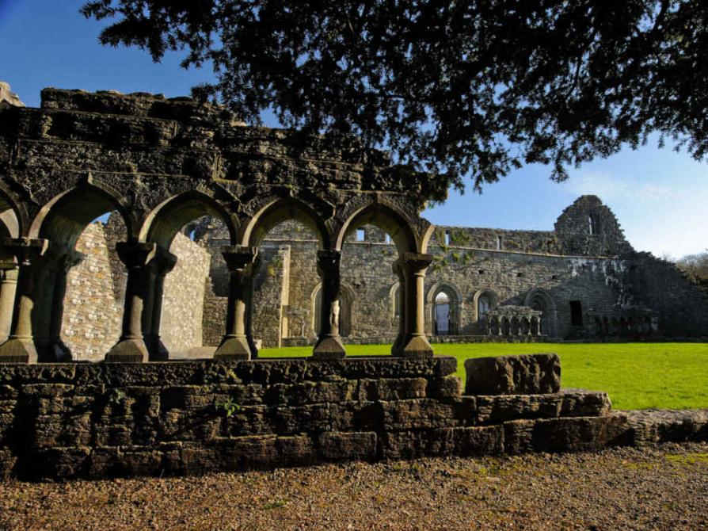

Slide 26
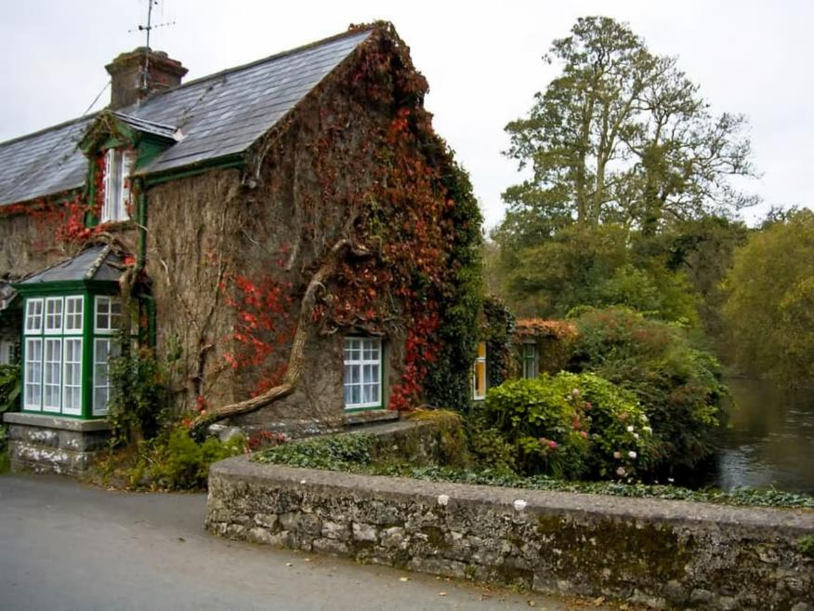

Slide 27
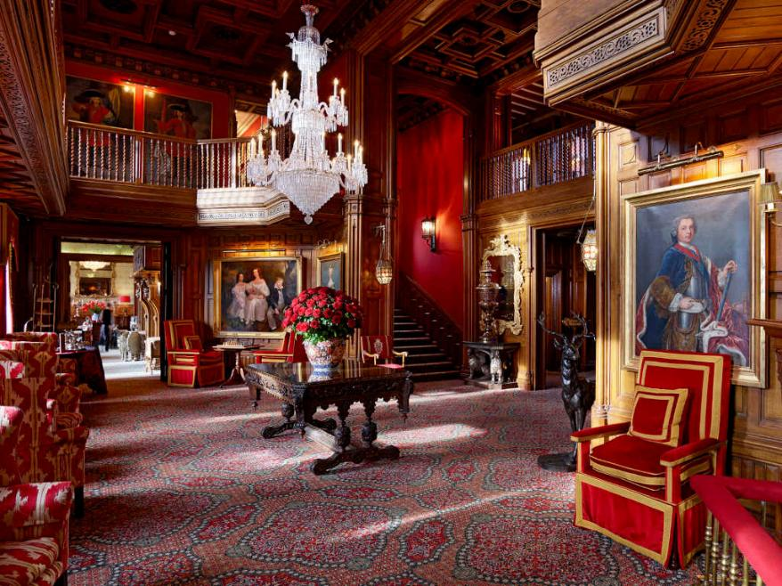

Slide 28
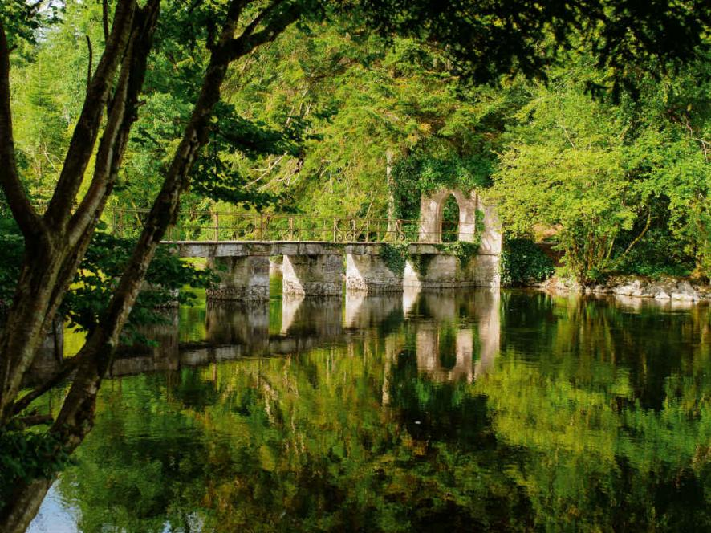
: Un magnifique village aux attractions uniques

Slide 29
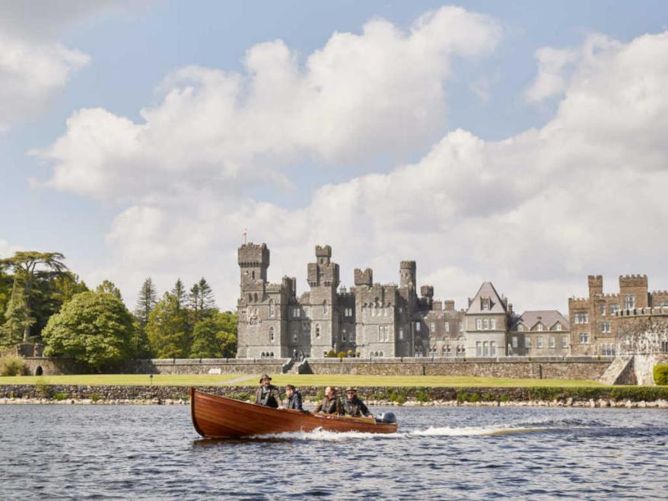

Slide 30



Lorient Vous Aprésenté L’Abbaye Cong En Irlande
Sur la Suggestion De JackDidier
Les Images Et Le Son Du Net
Daniel
www.papy16.net
Bienvenu Chez Papy 16

